Slide 1
10 ТЕХНОЛОГІЧНИХ ТРЕНДІВ, ЯКІ ВПЛИНУТЬ НА ІТ В 2019 РОЦІ
Студент групи КІД-21
Іпатов Гліб

Slide 2

Безсерверні обчислення
1. Виключення потреби в інфраструктурному забезпеченні.
2. Не є заміною контейнерів або віртуальних машин.

Slide 3
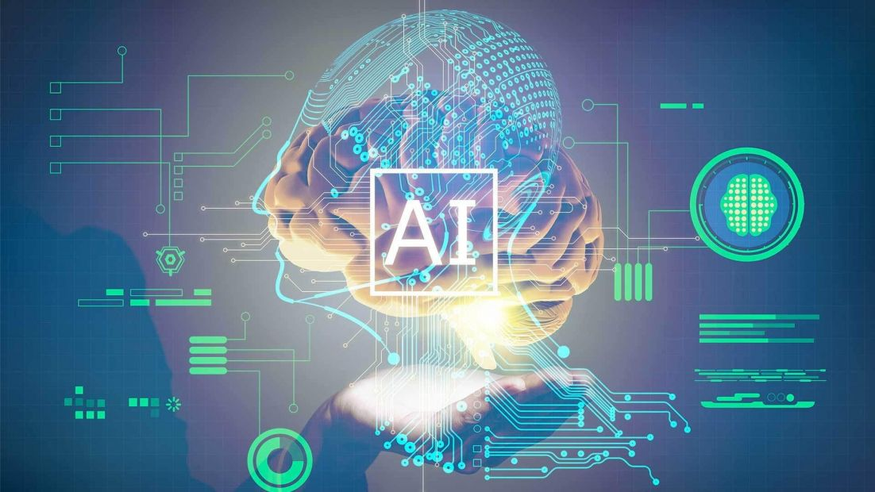
ВПЛИВ ШТУЧНОГО ІНТЕЛЕКТУ
AI – основа цифрового бізнесу

Slide 4

ГНУЧКІСТЬ МЕРЕЖІ (АБО ЇЇ ВІДСУТНІСТЬ?)

Slide 5
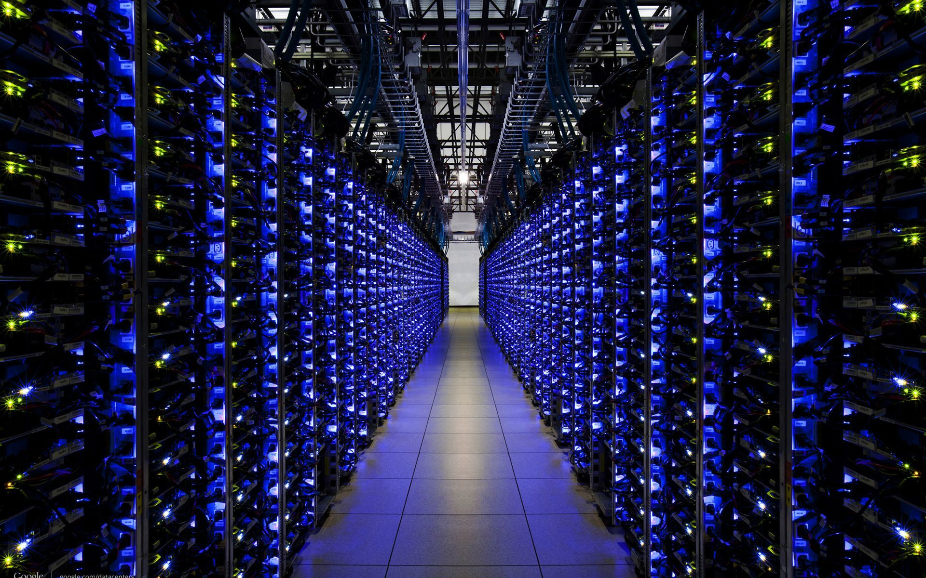
ВІДМОВА ВІД ЦОД

Slide 6
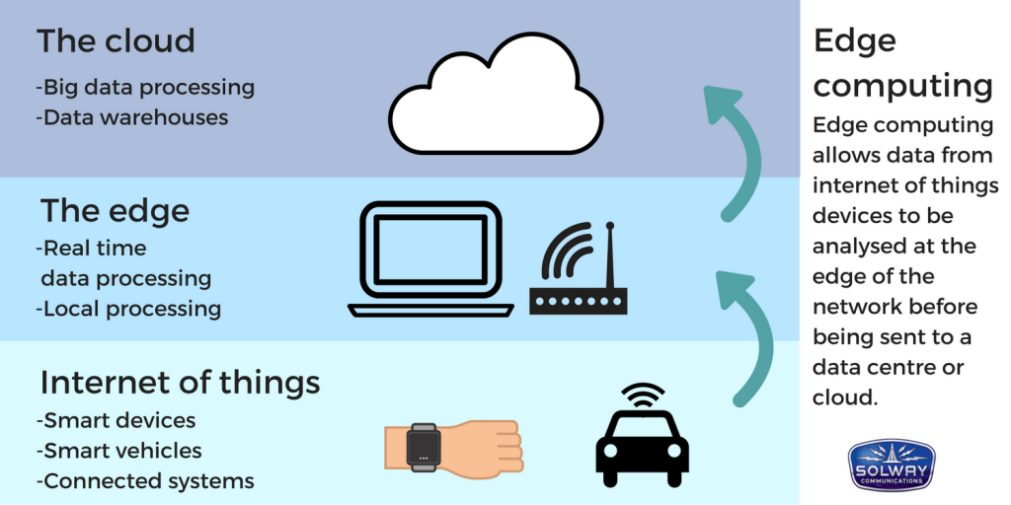
ПЕРИФЕРІЙНІ ОБЧИСЛЕННЯ
EDGE COMPUTING

Slide 7
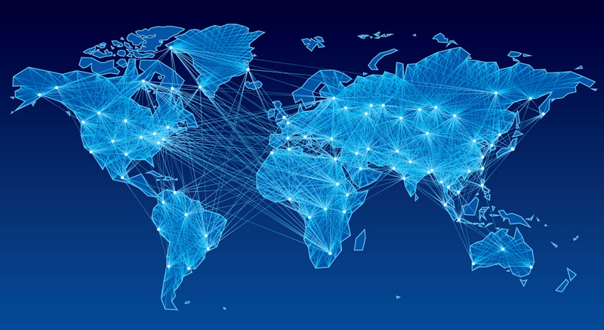
УПРАВЛІННЯ ЦИФРОВОЮ РІЗНОМАНІТНІСТЮ

Slide 8
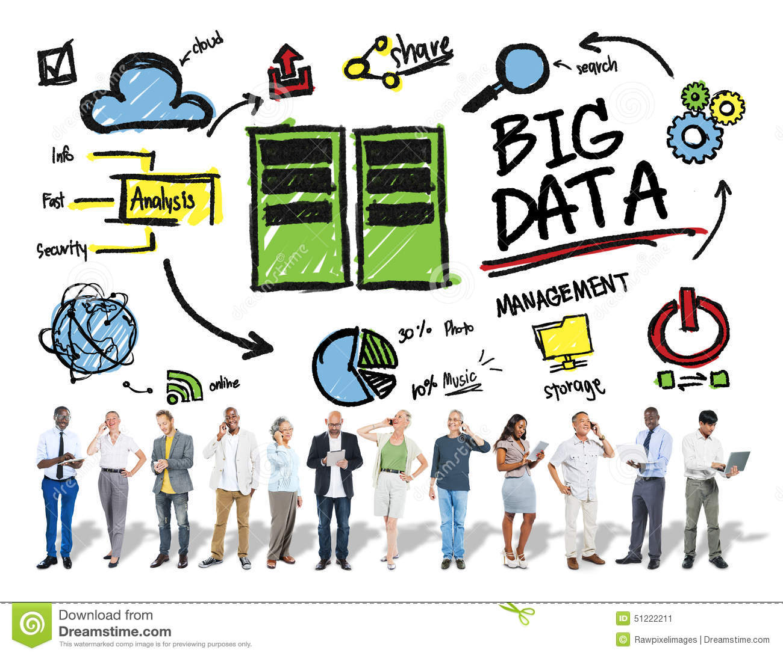
НОВІ РОЛІ ДЛЯ КОМАНД I & O

Slide 9
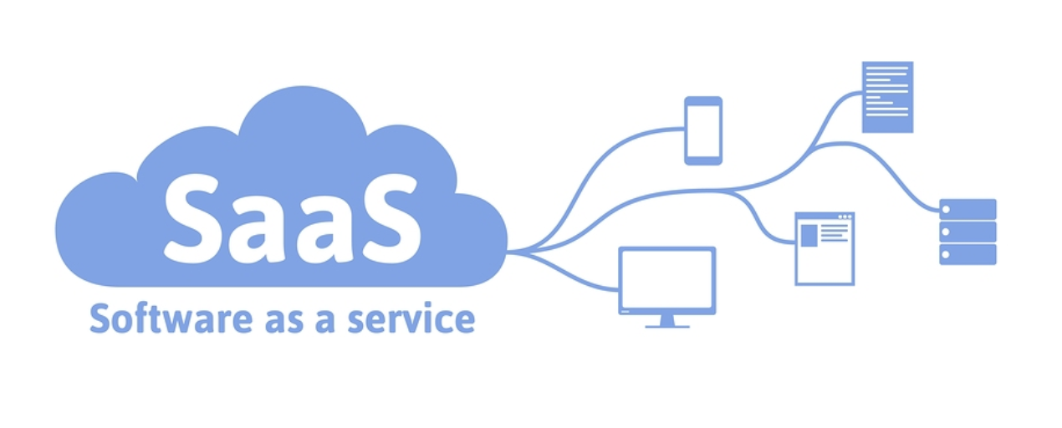
ВІДМОВА ВІД SaaS
Багато керівників «I & O» орієнтуються на інфраструктуру як сервіс (IaaS) і платформу як сервіс (PaaS).

Slide 10

УПРАВЛІННЯ ТАЛАНТАМИ СТАЄ КРИТИЧНИМ

Slide 11

ПОЯВА ГЛОБАЛЬНОЇ ІНФРАСТРУКТУРИ

Slide 12

ДЯКУЮ ЗА УВАГУ!

